Slide 1


SYMPOSIUM
10.10.2024

Slide 2


Programma / Programme
08:50 Inleiding / Introduction
Benoît Gilson - Steven Becaus
09:05 Actieplan aannemers / Plan d’action entrepreneurs Jochen Bultinck - David Van de Sype
09:40 Break
10:00 “People don't come to work to do a bad job”
Rudy Pont
11:00 Q&A
11:10 Het woord van het partner / Le mot du partenaire
Zöllner Signal GmbH
11:30 Demos - lunch
13:00 Workshops – reeks / sessions 1
14:20 Break
14:40 Workshops – reeks / sessions 2
16:00 Break
16:15 Conclusies / Conclusions

Slide 3
Programma / Programme
08:50 Inleiding / Introduction
Benoît Gilson - Steven Becaus
09:05 Actieplan aannemers / Plan d’action entrepreneurs Jochen Bultinck - David Van de Sype
09:40 Pauze - Pause
10:00 “People don't come to work to do a bad job”
Rudy Pont
11:00 Q&A
11:10 Het woord van het partner / Le mot du partenaire
Zöllner Signal GmbH
11:30 Demos - lunch
13:00 Workshops – reeks / sessions 1
14:20 Pauze - Pause
14:40 Workshops – reeks / sessions 2
16:00 Pauze - Pause
16:15 Conclusies / Conclusions

Slide 4


Benoît Gilson
CEO Infrabel
Steven Becaus
Vicevoorzitter UASW
Vice-président UETF

Slide 5
Programma / Programme
08:50 Inleiding / Introduction
Benoît Gilson - Steven Becaus
09:05 Actieplan aannemers / Plan d’action entrepreneurs Jochen Bultinck - David Van de Sype
09:40 Pauze - Pause
10:00 “People don't come to work to do a bad job”
Rudy Pont
11:00 Q&A
11:10 Het woord van het partner / Le mot du partenaire
Zöllner Signal GmbH
11:30 Demos - lunch
13:00 Workshops – reeks / sessions 1
14:20 Pauze - Pause
14:40 Workshops – reeks / sessions 2
16:00 Pauze - Pause
16:15 Conclusies / Conclusions

Slide 6

Actieplan
Plan d’action Safety
Voor aannemers
Pour les entrepreneurs
Jochen Bultinck, COO
David Van de Sype, Safety Manager

Slide 7
Highlights 2024:
  Verplichte certificering
  Respecteren gevarenzones/ veiligheidsvoorschriften
  Communicatieplatform Safety
  Evaluatie 2023
Vooruitblik 2025:
  Evaluatie 2024
  Bundel 61, artikel 45.2
  OTW Limited

Slide 8

1. Highlights 2024
Verplichte certificering
Certification obligatoire

Slide 9




Examen indépendant avec certification pour les entrepreneurs
Certification obligatoire depuis le 01/01/2024
Registre comprend 6443 certificats le 30/09/2024
Certificat attestant d'une connaissance minimale des risques liés aux travaux dans les installations d'Infrabel et à l'infrastructure ferroviaire en particulier ainsi que des mesures de sécurité y afférentes
Durée de validité: 3 ans
Possibilité de retrait du certificat en cas d’infractions
(répétitives) contre la sécurité
Notes:
Herinneren aan grootste aanpak in verplichte certificering – voor het bekomen van het certificaat ‘basisopleiding spoorwegwerken’. Volgen van opleiding ‘veilig werken in en langs de sporen’ om nadien examen af te leggen bij Construktiv. Examen wordt vandaag in XX talen afgelegd.
We zijn nu 10 maanden verder en er zijn ondertussen al XXX certificaten uitgereikt.
Het certificaat is drie jaar geldig. Maar, die periode is geen zekerheid. Later meer daarover (2025).

Slide 10
1. Highlights 2024
Respecteren gevarenzones en veiligheidsvoorschriften
Respect zones dangereuses et consignes de sécurité

Slide 11
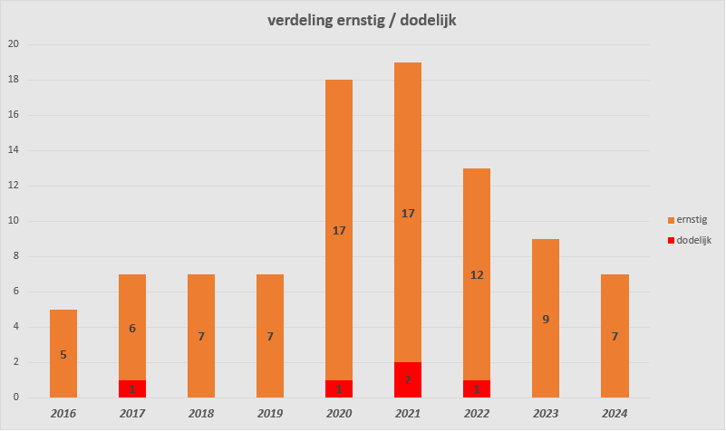

Ongevallen aannemers – Accidents entrepreneurs
Glons
01.10.2020
Ruisbroek
27.02.2021
Spoorwerken:
respecteer te allen tijde gevaren-
zones en veiligheidsvoorschriften
Wetteren
15.06.2022
Werknemer aan het werk vooraleer het spoor buiten dienst werd gesteld.
O(o)stende
21.09.2017

Slide 12
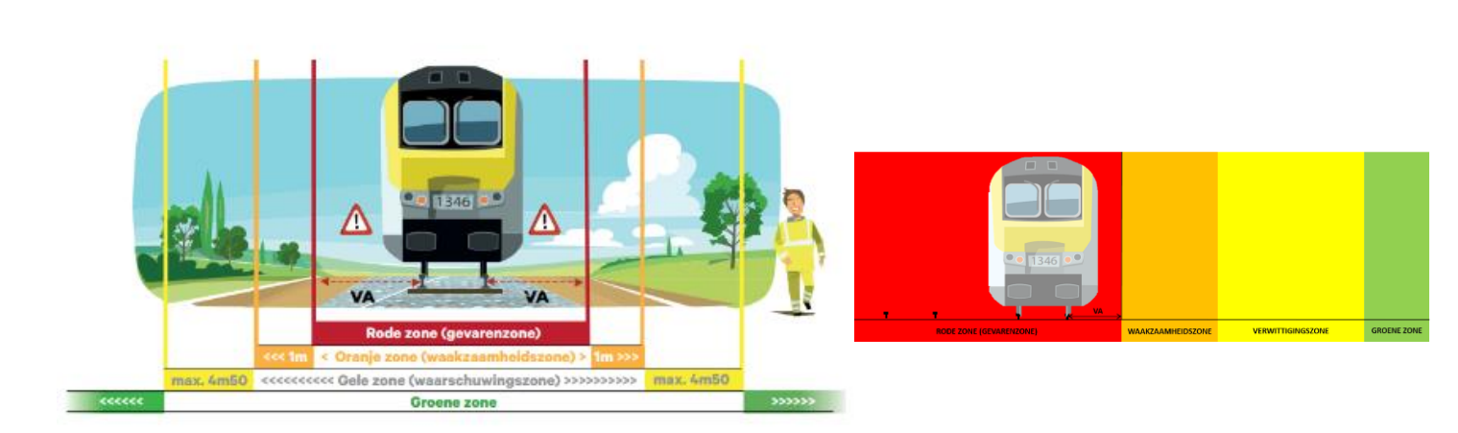
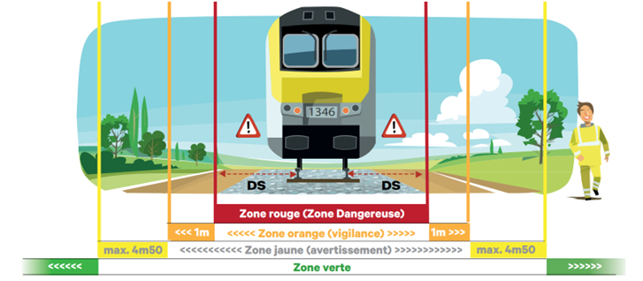
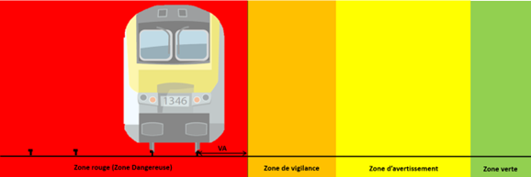
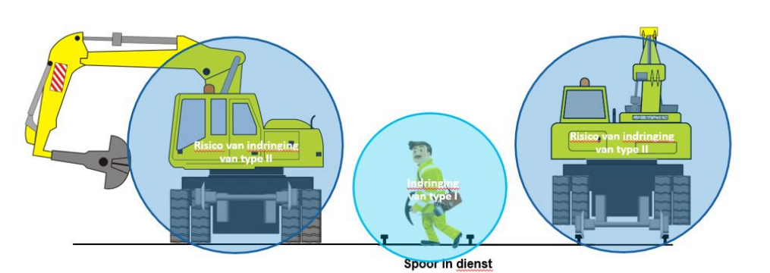
Respecteren gevarenzones / Respect zones dangereuses

Slide 13
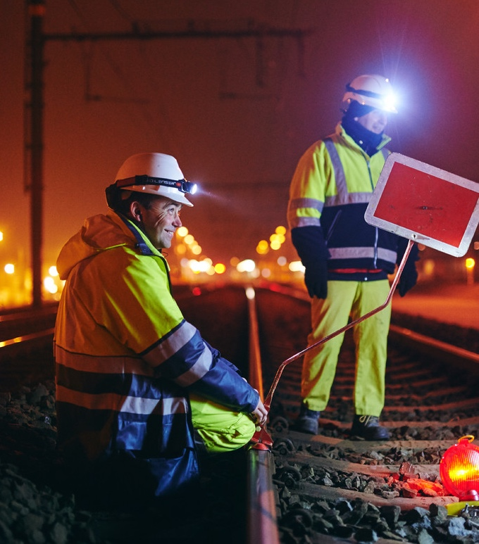
Respecteren veiligheidsvoorschriften
Respect consignes de sécurité
Werken ‘s nachts of bij slechte zichtbaarheid:
Oranje/rode zones betreden:
  Alleen mits toestemming
  Met buitendienststelling (BDS): BDS afwachten én na toelating leider v/h werk
  Met toepassing sperren v/d beweging: teken afwachten en bevelen tot vrijmaken zone onmiddellijk opvolgen
Eén spoor buiten dienst en één spoor sperren v/d beweging: verbod op betreden tussenspoor.

Slide 14


Slide 15
1. Highlights 2024
Communicatieplatform Safety
Plateforme de communication Safety

Slide 16
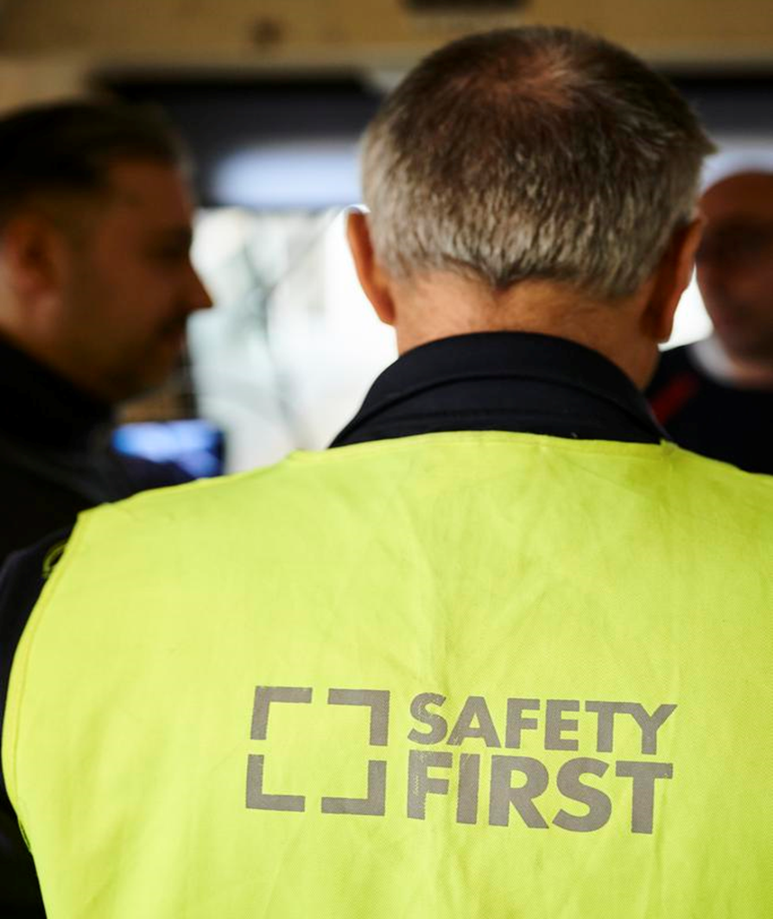

Safety platform
Plateforme de communication Safety
Realisatie i.s.m. sector
Réalisation avec le secteur
Optimiseren info-uitwisseling:
Input aannemers symposium Safety Rocks 2023
Publieke versus private deel
Optimiser l’échange d’info :
Input entrepreneurs symposium Safety Rocks 2023
Partie publique versus privée

Slide 17
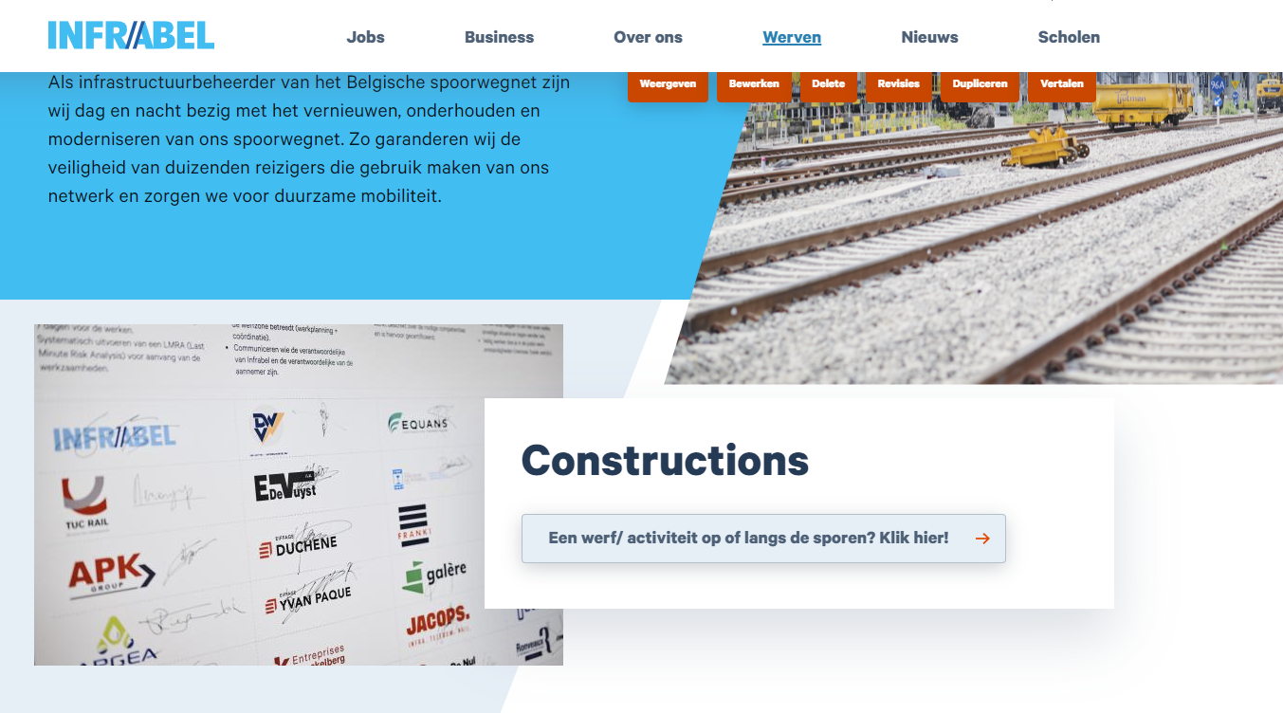

In development
Communicatieplatform Safety – Publiek www.infrabel.be

Slide 18
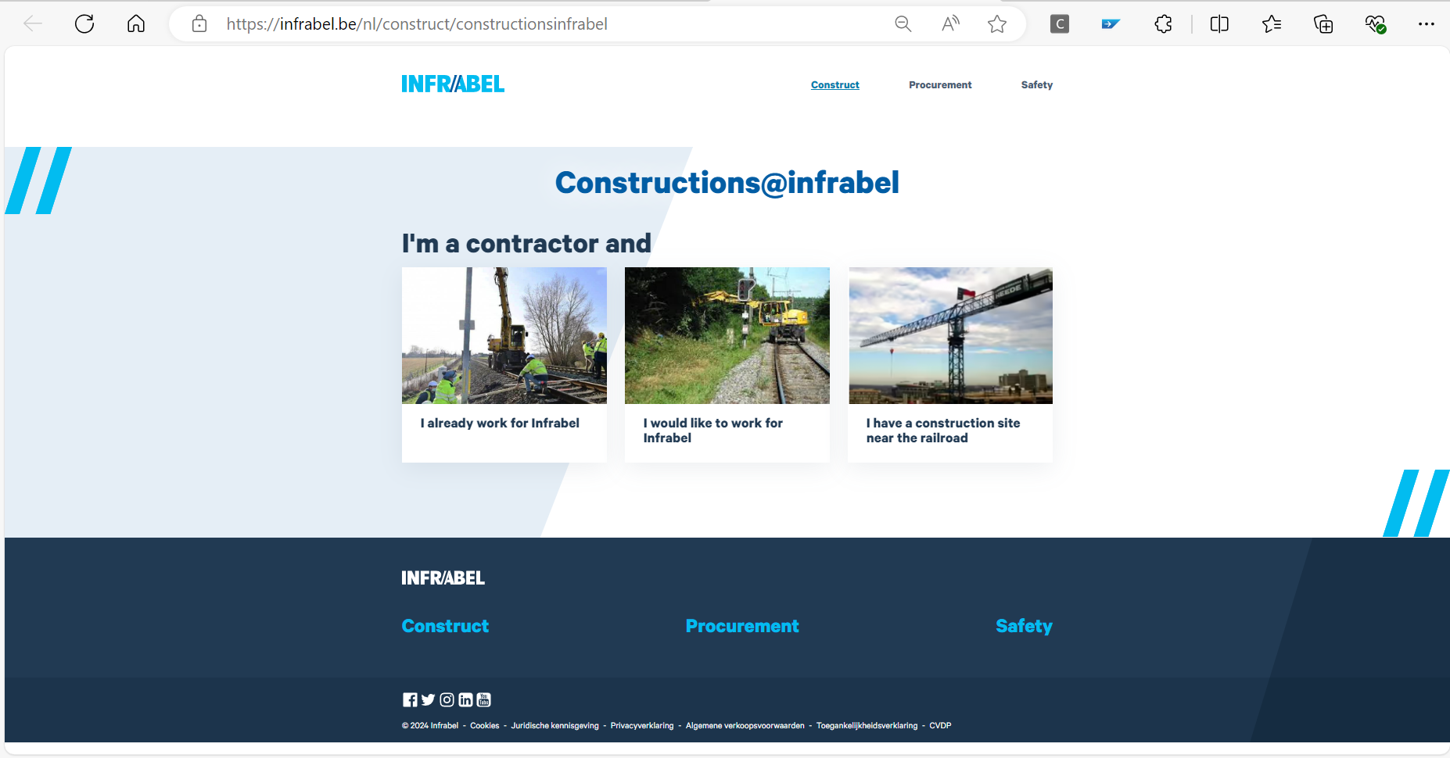
In development
Communicatieplatform Safety - Publiek

Slide 19
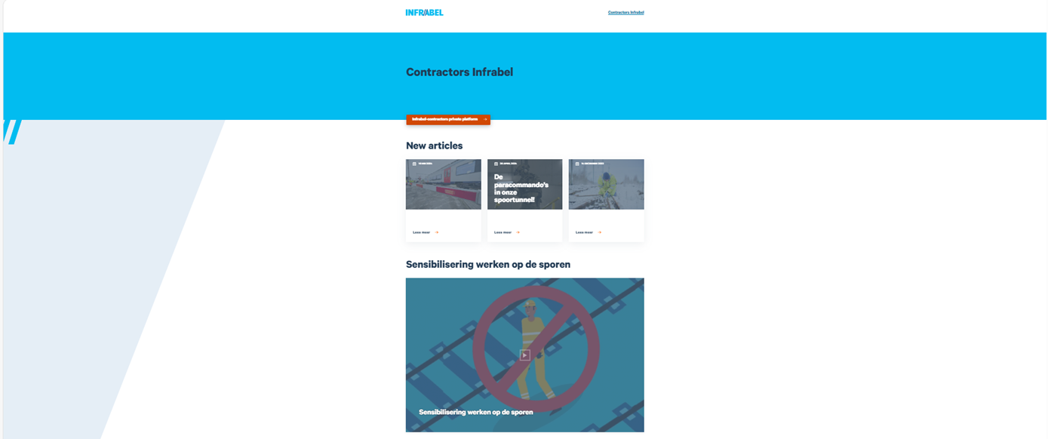

In development

Slide 20
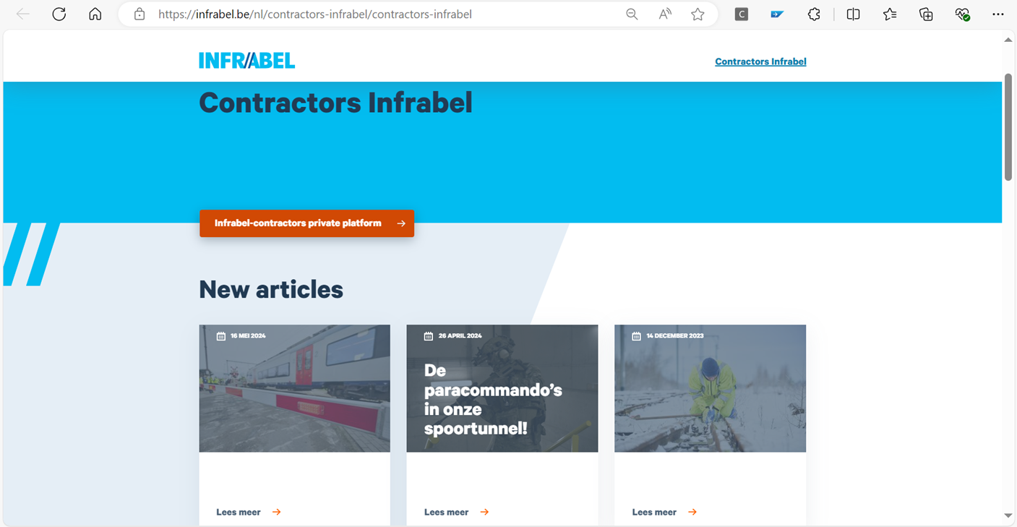
In development

Slide 21
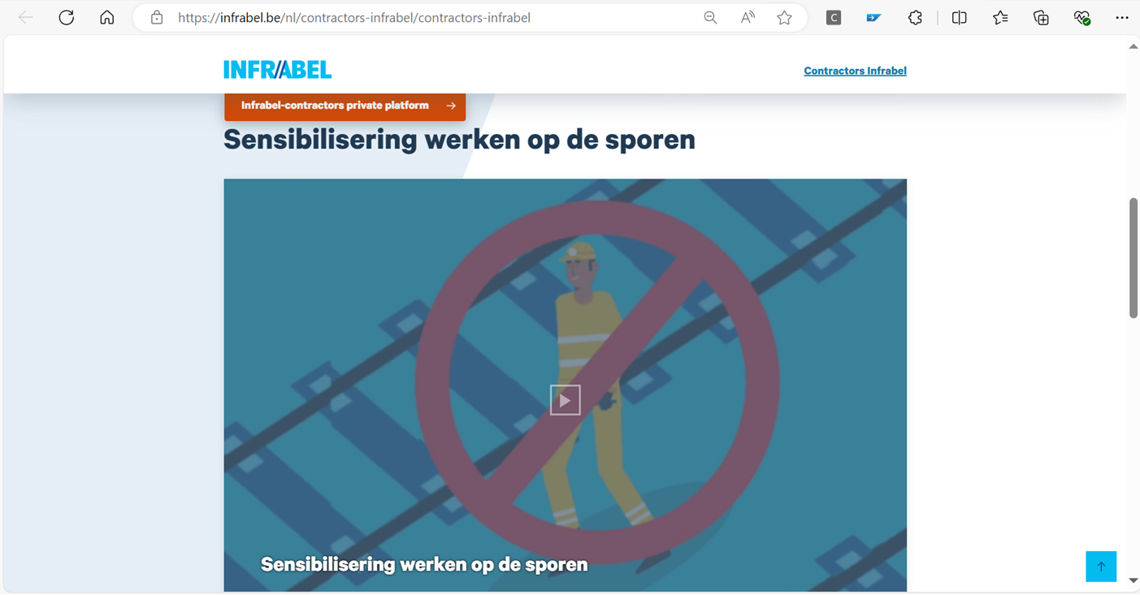
In development

Slide 22
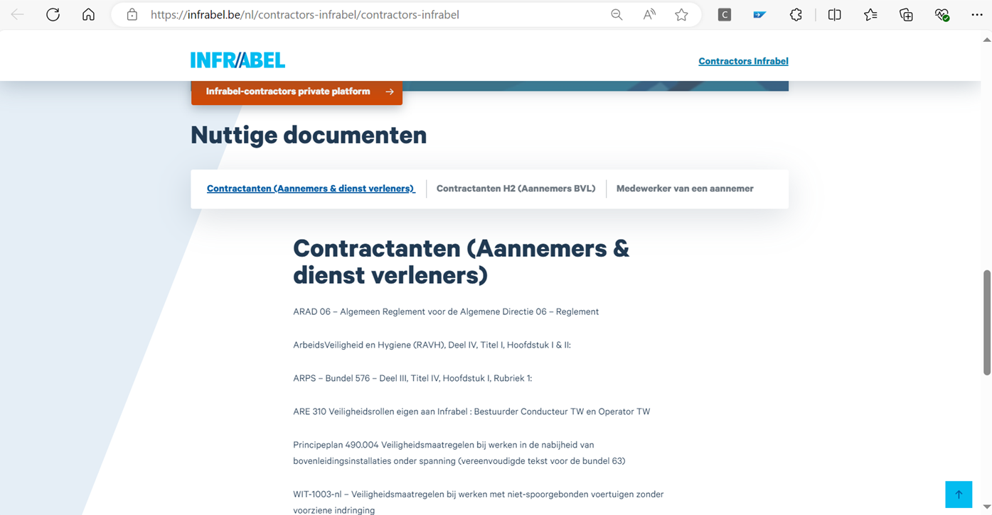
In development

Slide 23
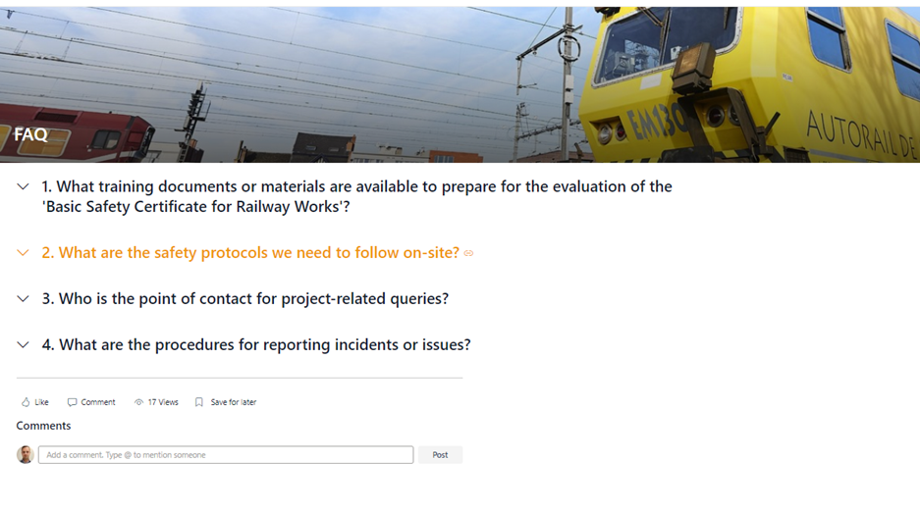
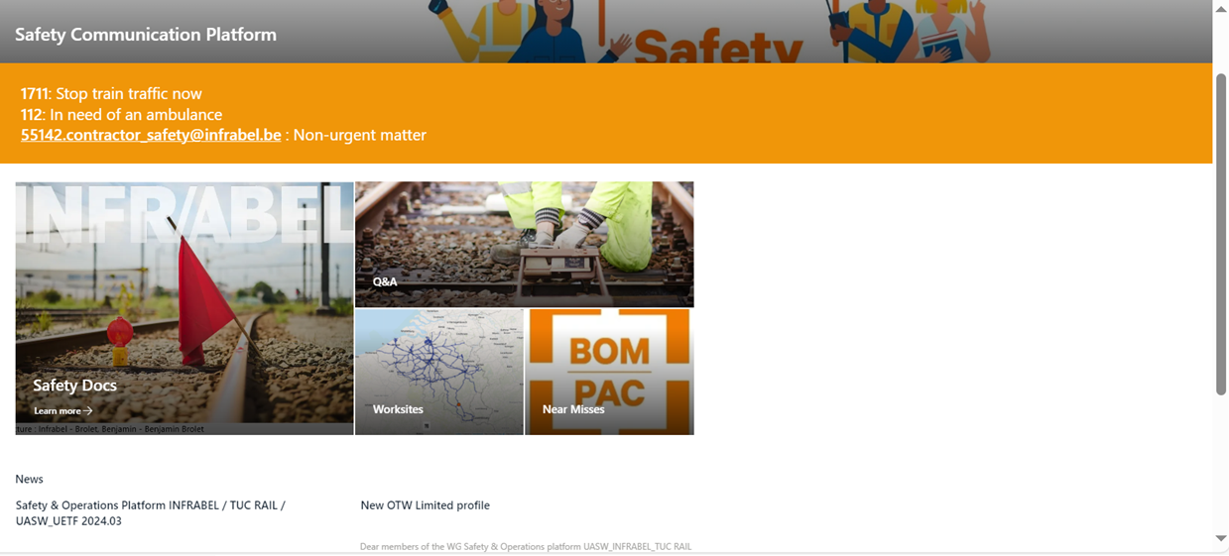
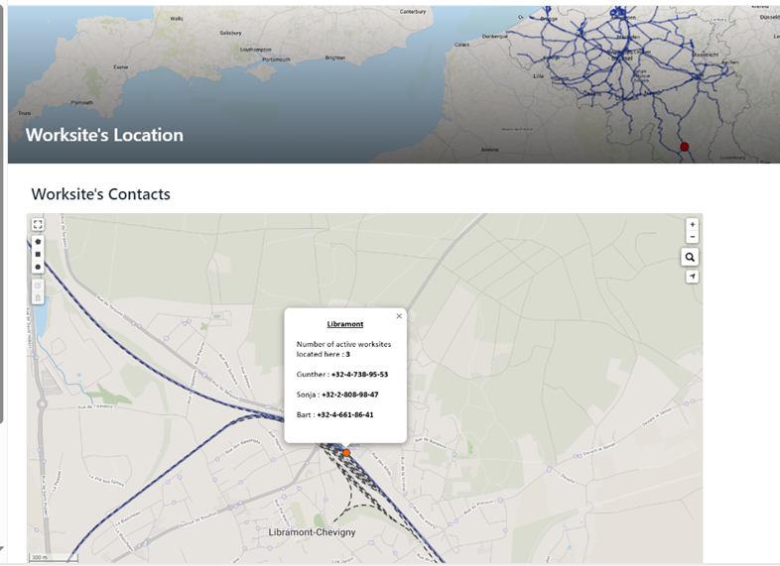

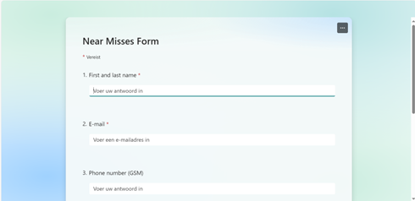
In development
Communicatieplatform Safety - Privé
feasibility study
feasibility study
forum

Slide 24
1. Highlights 2024
Evaluatie - Évaluation 2023

Slide 25
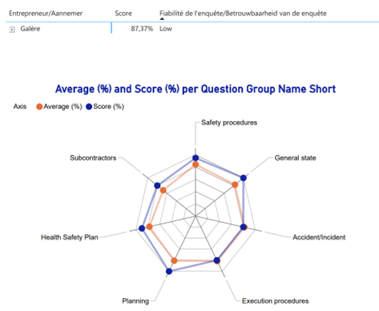
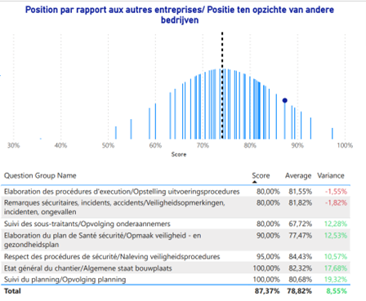
Évaluation – Evaluatie 2023
Incognito

Slide 26
2. Vooruitblik - Aperçu 2025
Evaluation - Evaluatie 2024

Slide 27


Evaluatie - Évaluation 2024
Beknopte bevraging via Forms
toekenning veiligheidsscore inclusief argumentatie:
Vrije tekst
OF
Aanvinken voor-gedefinieerde elementen.

Slide 28
2. Vooruitblik - Aperçu 2025
Fascicule 61 – article 45.2
Bundel 61 – artikel 45.2

Slide 29
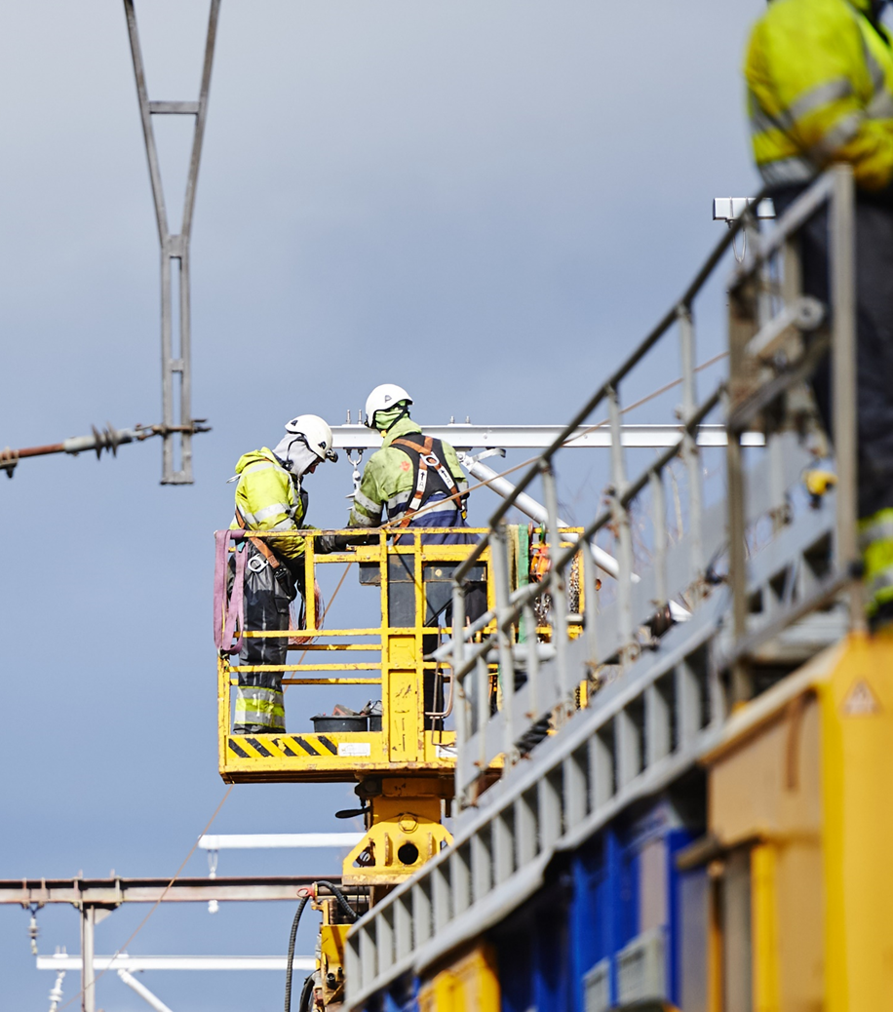
Bundel - Fascicule 61
Article 45.2: infractions contre
les consignes de sécurité
2025 – mesures plus strictes :
Possibilité de retrait (immédiat) du certificat
PV :
  Augmentation des amendes
  Introduction des points de PV
  Entretiens de sensibilisation

Slide 30
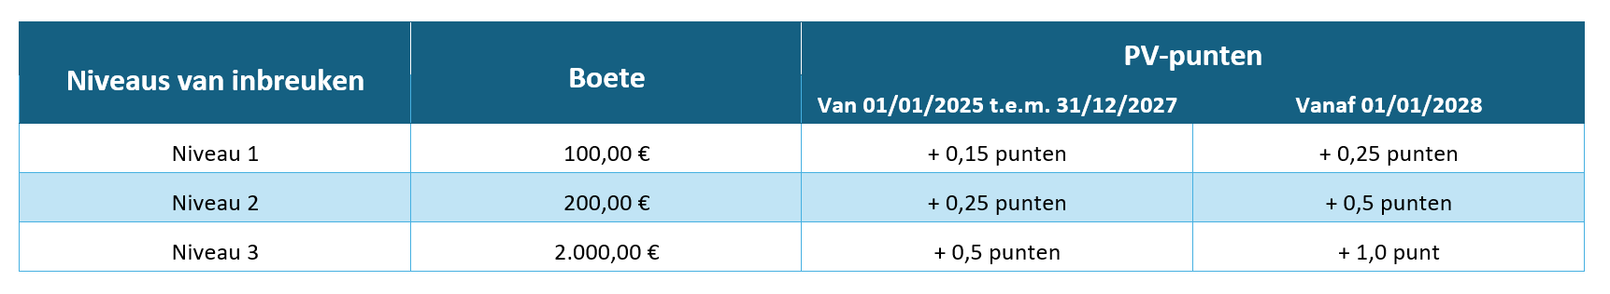

Bundel - Fascicule 61
Artikel 45.2: inbreuken tegen veiligheidsvoorschriften
Toepassing vanaf 2025:
Specifieke WIT met classificatie van alle inbreuken per niveau
Integratie in sjabloonbestekken – toepassingsdatum: 01/01/2025

Slide 31
2. Vooruitblik - Aperçu 2025
OTW Limited

Slide 32
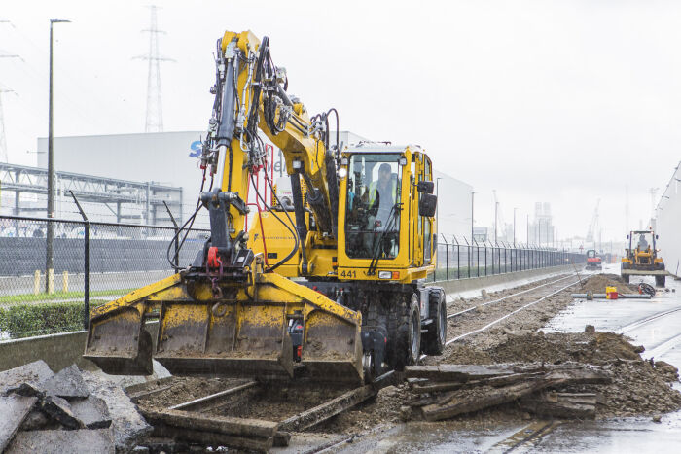
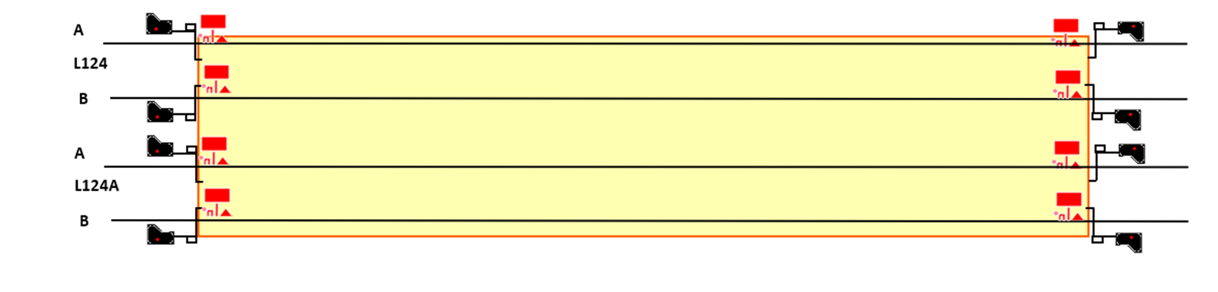







Projet “OTW-Limited” : Situation actuelle 01.10.2024
Conditions de base OK → meeting UETF du 03.05.2024
La poursuite du travail avec UETF 21.06.2024
20.09.2024
Champ d’application ! 6 éléments cruciaux !
Notes:
Herinnering toepassingsgebied!
TLO - CTL
Fysieke en duidelijk herkenbare afscherming tussen de werfzone en het spoorverkeer
Geen OW te kunnen overschrijden of afsluiting OW voor voetgangers en weggebruikers
Buiten spanning van BVL
Materieelkennis
Certificatie “Basisveiligheid spoorwerken”

Slide 33
Project “OTW-Limited” : Stand van zaken 01.10.2024 (vervolg)
Fundamentele keuzes “OTW Limited”
  Optie bij examen “Basisveiligheid spoorwerken” (Constructiv)
  Niet in interne reglementering Infrabel (ARE 310)
  Wel in externe reglementering Bundel 63
  Leerstof / leermiddelen / opleiding ter voorbereiding examen door Infrabel / UASW
Timing
02/2024
Voorstel Brainstorming
09/2024
Verdere uitwerking i.s.m. UASW
12/2024
Bijsturing i.f.v.
RA + SIMOC
Uitrol in 1e kwartaal 2025
Inlichting NSA Rail
Opleiding + examen Constructiv
Juridisch Verzekeringen
06/2024
Basisvoorwaarden i.s.m. UASW
10/2024
Projectfiche
Start RA + SIMOC
Notes:
Samenwerking en overleg in werkgroep met vaste vertegenwoordigers van UASW / ondernemingen die sector vertegenwoordigen voor de verdere voltooiing van het project, nl.:
Juridisch aspecten en verzekeringstechnische kwesties = algemene bepalingen aannemers, Bundel 63.
RA & SIMOC proces.
Inlichting NSA RAIL.

Slide 34
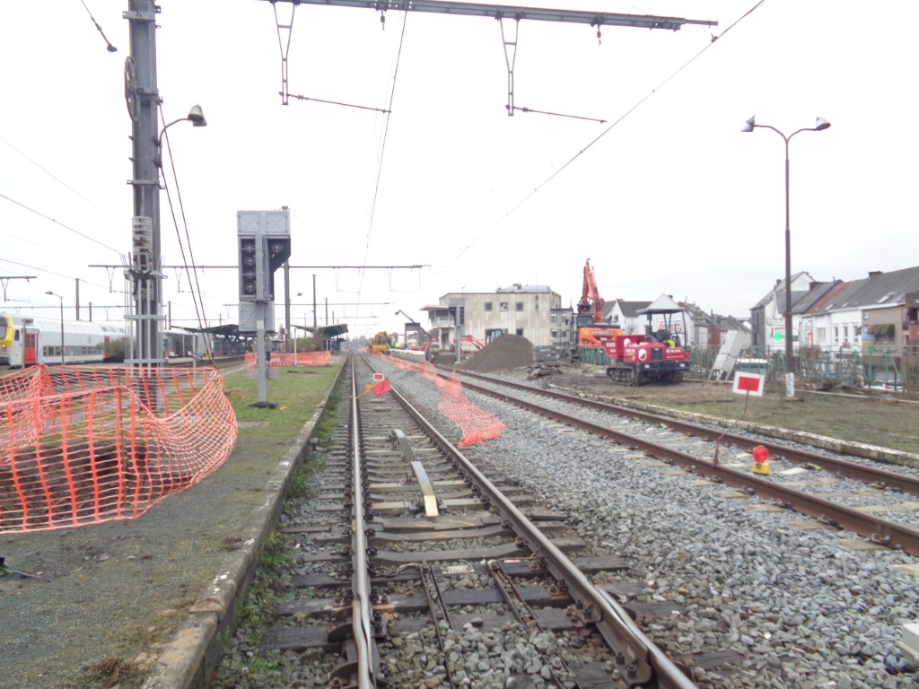
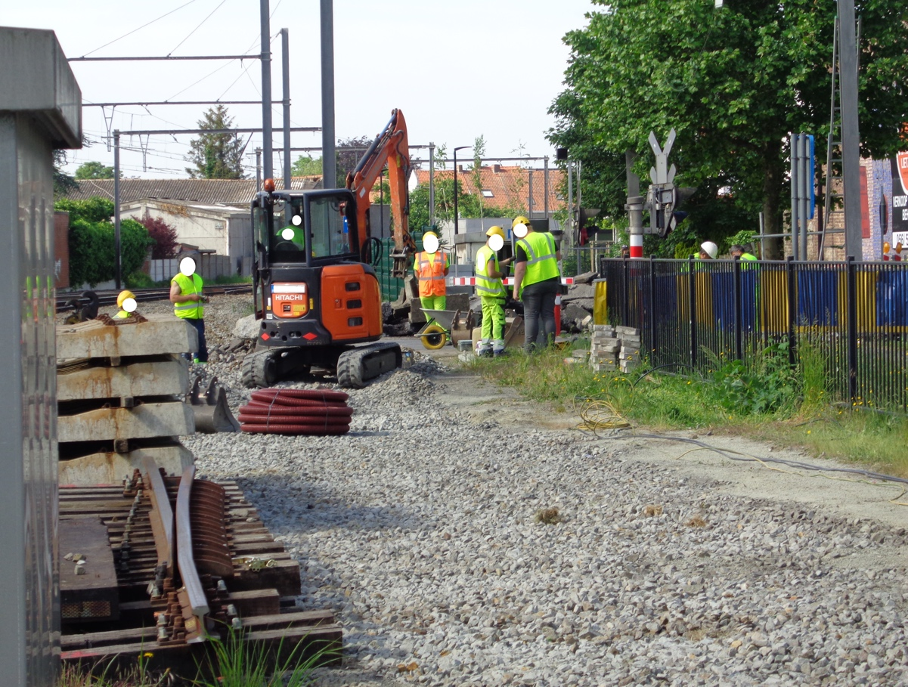
Projet “OTW-Limited” : Situation actuelle 01.10.2024 (suite)
Analyse de risque ! Questions ouvertes !
1. Type et emplacement de la protection physique?
2. Clarification « zone de chantier »?
Notes:
Openstaande punten:
Type en plaatsing fysieke afscherming?
Verduidelijking 1 “bouwplaats”, geen “gemeenschappelijke werkzone”.
Permanente aanwezigheid OTW-SW als coordinator en contactpersoon met OTW-Limited?
Is certificaat OTW-SW strict noodzakelijk of volstaat andere competentie / hiërarchische bevoegdheid?
Geen S682 / I510 voor OTW-Limited.
Vervanging door “werkblad” + schema + registratie van prestaties?
Maximale prestaties en rusttijd + toezicht?

Slide 35
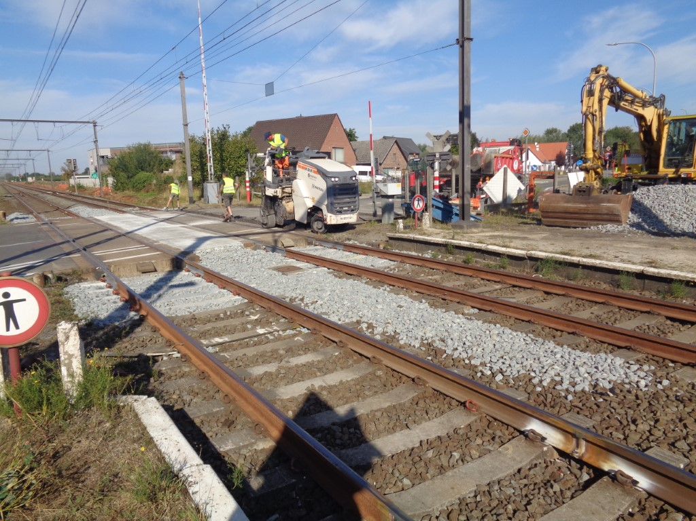
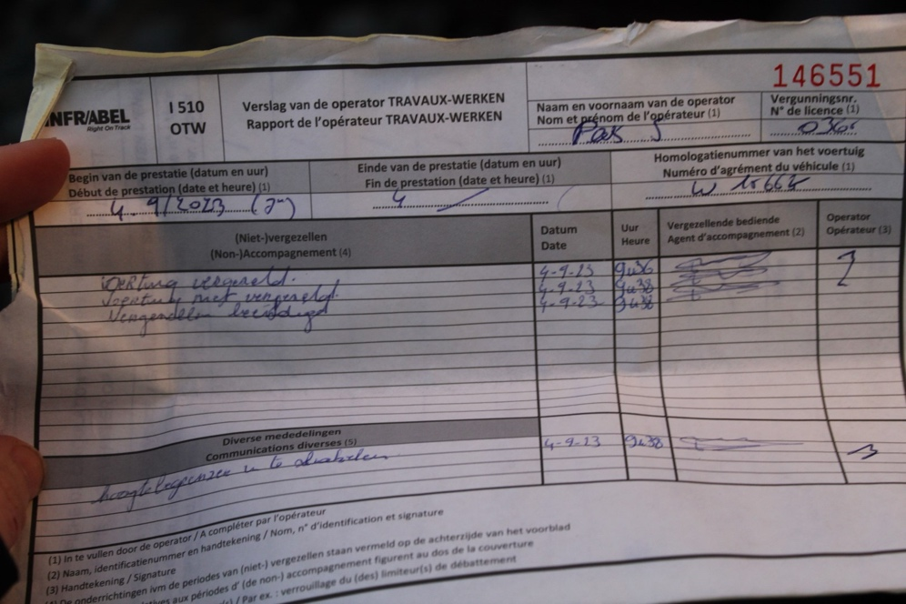
Project “OTW-Limited” : Stand van zaken 01.10.2024 (vervolg)
Risico-analyse ! Openstaande punten !
3. Toezicht OTW Limited ?
4. Werkblad OTW Limited?
Vervanging I510 OTW door werkblad OTW Limited?
5. Maximale prestaties - rusttijd - toezicht?
Notes:
Openstaande punten:
Type en plaatsing fysieke afscherming?
Verduidelijking 1 “bouwplaats”, geen “gemeenschappelijke werkzone”.
Permanente aanwezigheid OTW-SW als coordinator en contactpersoon met OTW-Limited?
Is certificaat OTW-SW strict noodzakelijk of volstaat andere competentie / hiërarchische bevoegdheid?
Geen S682 / I510 voor OTW-Limited.
Vervanging door “werkblad” + schema + registratie van prestaties?
Maximale prestaties en rusttijd + toezicht?

Slide 36


Slide 37

Break

